Slide 1
Homework 2
컴퓨터소프트웨어학과
응용소프트웨어실습

Slide 2
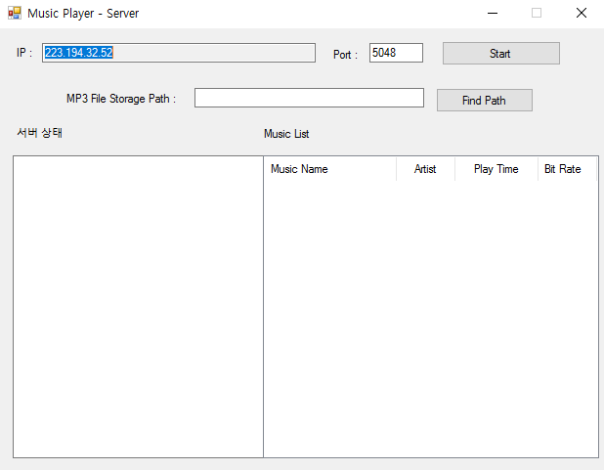
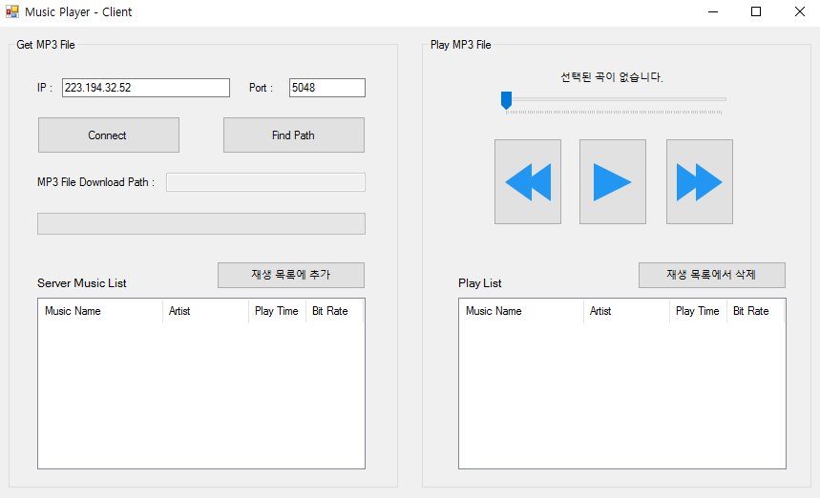
Music Player
Music Player – Server & Client
Server의 저장소(폴더)에 있는 MP3 파일을 Client가 Download, 재생할 수 있는 프로그램
Server
Client

Slide 3
Music Player
Server 구성
폼 구성 (0.8점)
Server Log Text Box
Music List View

Slide 4
Music Player
Client 구성
폼 구성 (1점)
Music Player
Server Music List View
Play List View

Slide 5
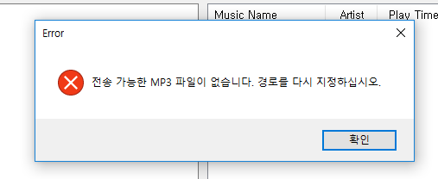
Music Player
동작 순서 – Server
초기 화면
본인의 IP와 임의로 설정한 Port Number가 텍스트 박스에 표시 (0.2점)
MP3 저장소 경로를 지정하지 않고 Start 버튼을 누를 경우 에러 (0.1점)

Slide 6
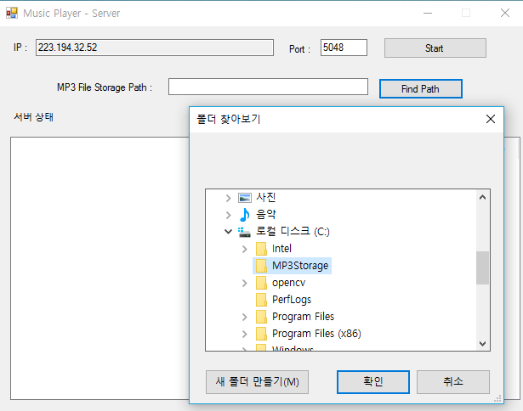
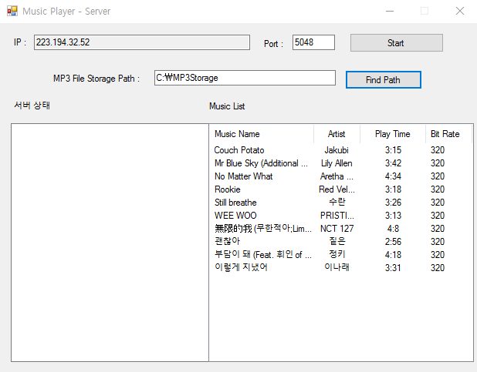
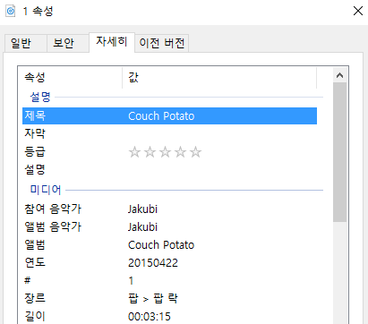
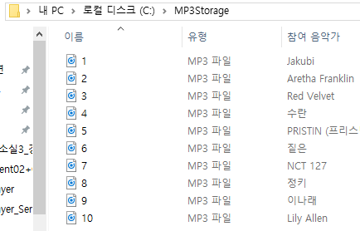
Music Player
동작 순서 – Server
경로 지정
Find Path 버튼을 눌러 경로를 지정 (0.1점)
지정한 경로가 텍스트박스에 표시되고, 지정한 경로 내에 있는 모든 MP3 파일의 정보가 List View에 표시 (1점)
음악 정보 : 노래 이름, 가수, Play Time, Bit Rate(음질)
경로 재설정시 기존에 가지고 있던 음악 정보를 모두 제거하고 다시 Display

Slide 7
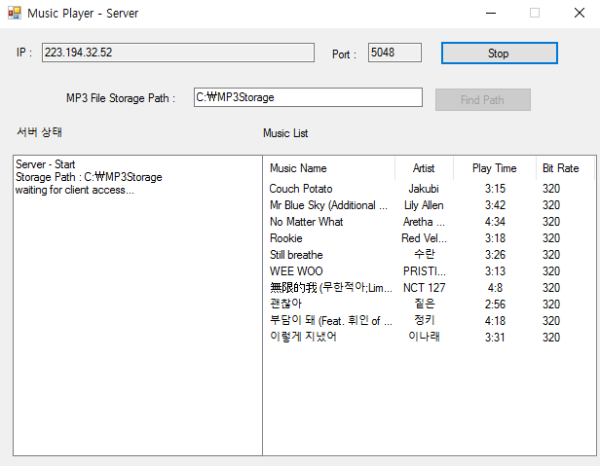

Music Player
동작 순서 – Server
Server Start
Start 버튼을 누르면 Text가 Stop으로 바뀌며, 클라이언트의 접속을 기다린다. (0.3점)

Slide 8
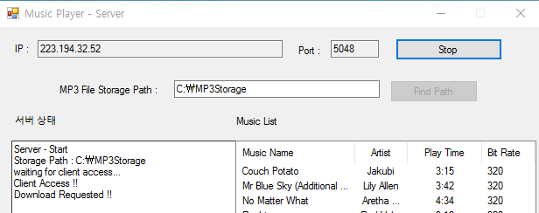
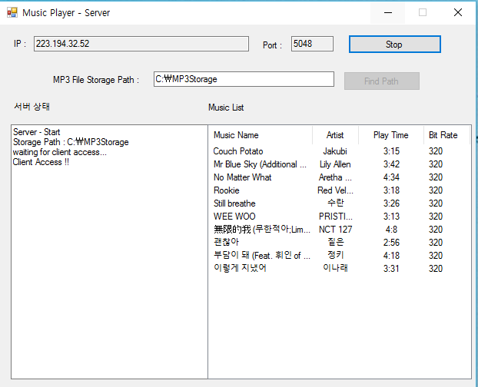
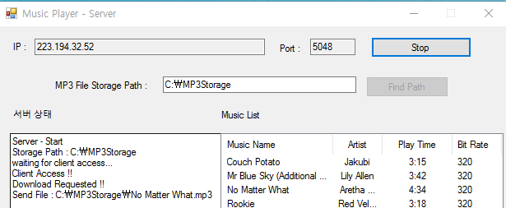
Music Player
동작 순서 – Server
Client 접속 및 File Download
클라이언트가 접속하면 현재 서버에 등록된 Music List를 자동 전송한다. (0.3점)
클라이언트가 다운로드 요청한 파일을 전송한다. (1점)

Slide 9
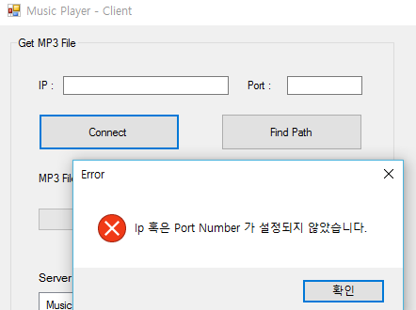
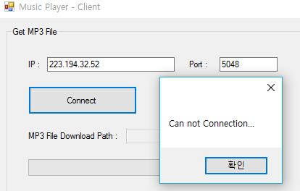
Music Player
동작 순서 – Client
초기화면
IP 혹은 Port 입력하지 않고 Connect 버튼 누르는 경우 에러 (0.1점)
Server가 Start되지 않은 경우, Connect 버튼을 누르면 경우 에러 (0.1점)

Slide 10
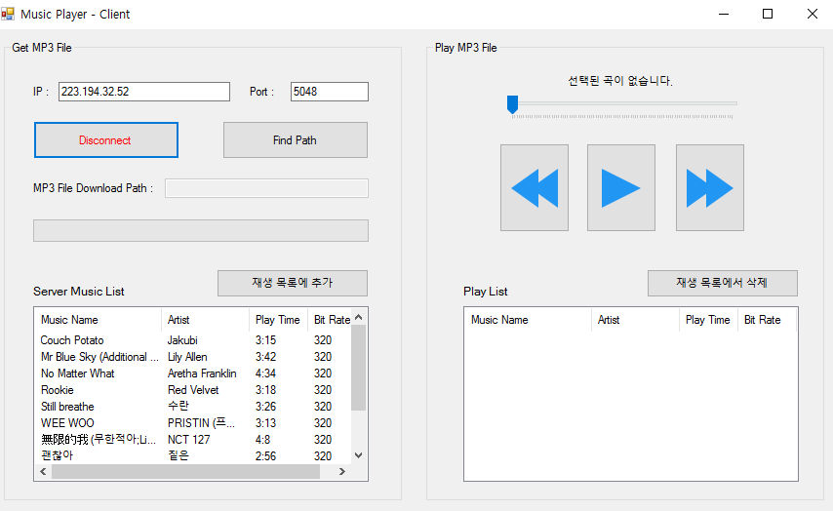
Music Player
동작 순서 – Client
Client 접속
서버가 Start된 후, Connect 버튼을 누르면 서버로부터 서버에 등록된 Music List 가 전송된다. (0.3점)
음악 정보 : 노래 이름, 가수, Play Time, Bit Rate(음질)
전송된 Music List를 Client의 Server Music List 에 추가한다. (1점)

Slide 11
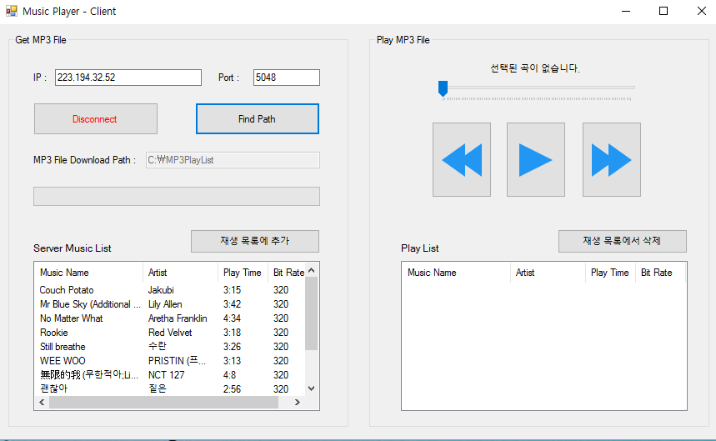
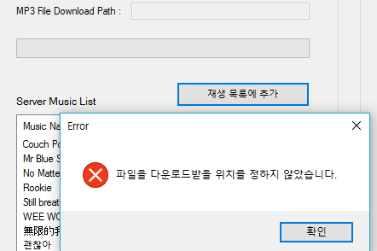
Music Player
동작 순서 – Client
MP3 파일 다운로드 (재생 목록에 추가) – 1
Find Path 버튼을 눌러 다운로드 받을 위치를 정한다. (0.1점)
다운로드 받을 위치를 지정하지 않고 ‘재생 목록에 추가’ 버튼 누를 경우 에러 (0.1점)

Slide 12
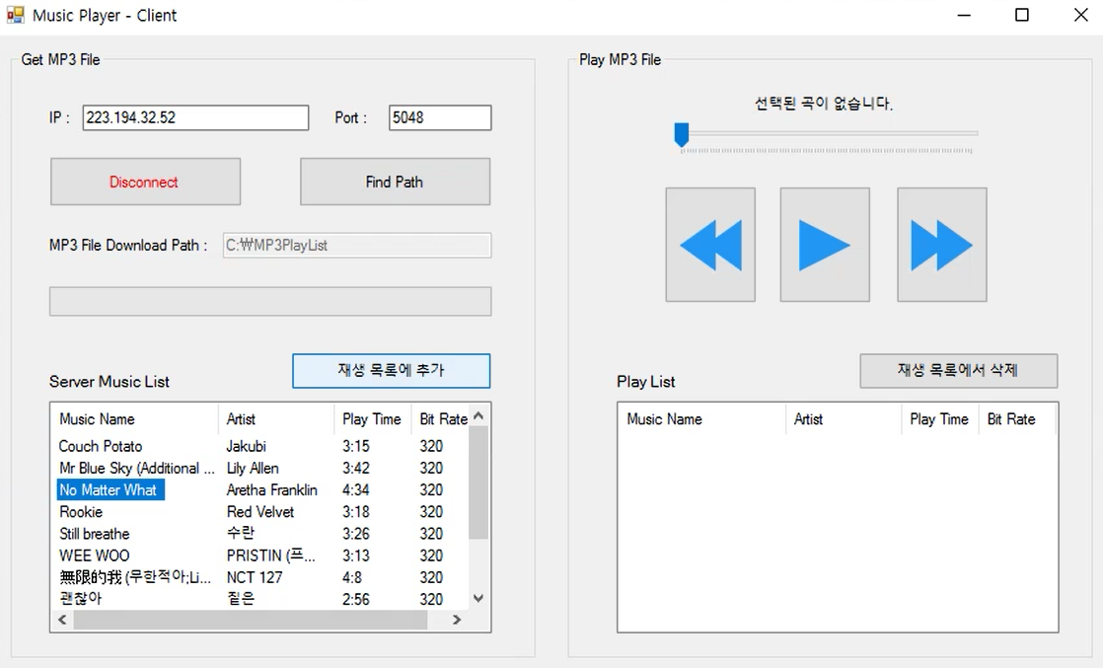
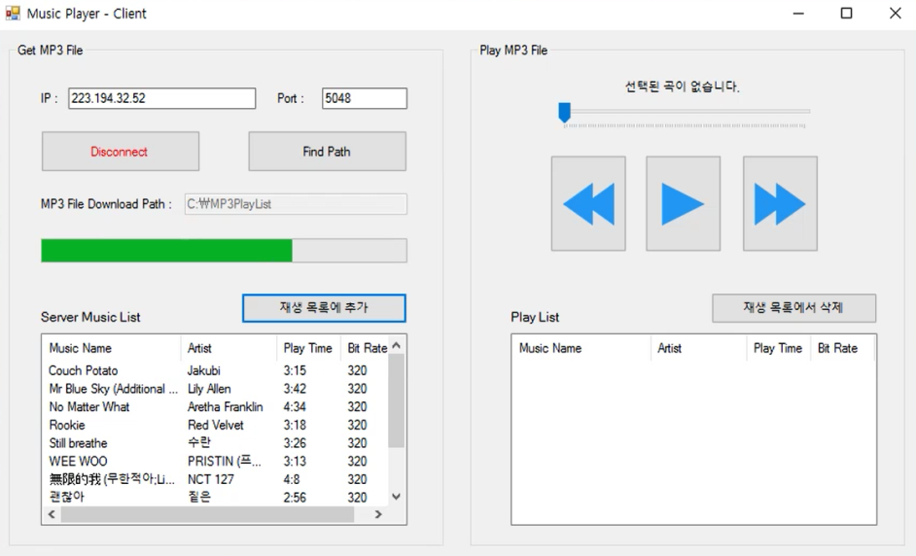
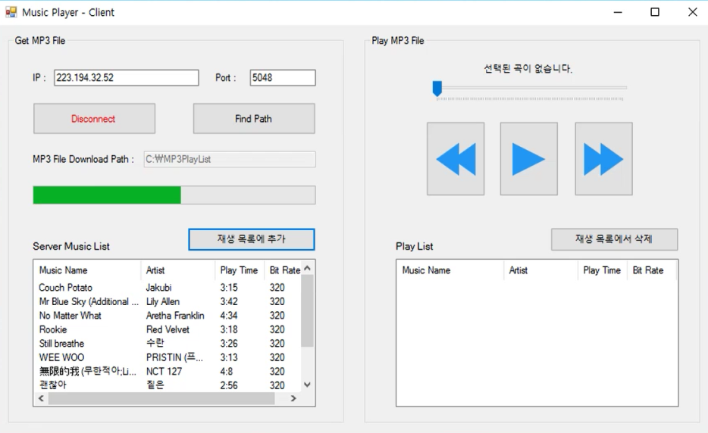
Music Player
동작 순서 – Client
MP3 파일 다운로드 (재생 목록에 추가) - 2
Server Music List 리스트뷰에서 다운로드 받을 mp3파일을 클릭, ‘재생 목록에 추가’ 버튼을 누르면 Server에게 파일 전송을 요청, 서버로부터 파일을 전달받는다. (1점)
파일이 전달되는 동안 Progress Bar를 통해서 다운로드 상황을 표시한다 (0.3점)

Slide 13
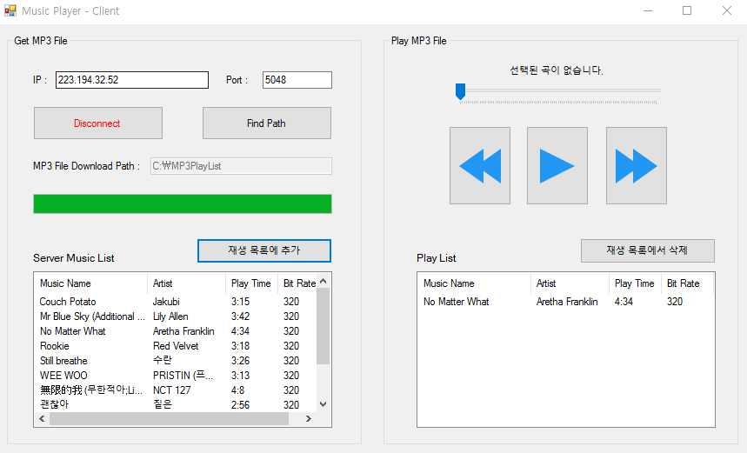
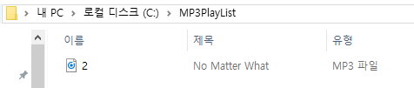
Music Player
동작 순서 – Client
MP3 파일 다운로드 (재생 목록에 추가) - 3
파일 다운로드가 완료되면 Play List View에 파일 정보가 추가된다. (0.8점)

Slide 14
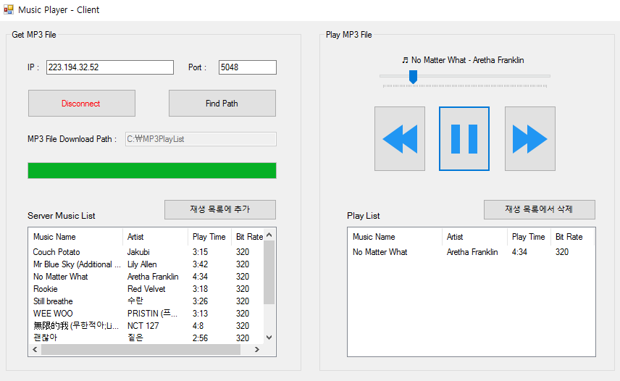
Music Player
동작 순서 – Client
MP3 파일 재생 – 1
Play List 에 추가된 MP3파일을 재생한다
NowPlaying Label : 현재 재생중인 음악 표시 (0.1점)
Play 버튼 : Play List에서 선택한 파일 재생 (0.3점)
Play 버튼을 한 번 더 누르면 음악 재생 Paused, Paused 누르면 다시 재생 (0.1점)
음악 재생 구간에 따라 track bar가 이동 (0.2점)

Slide 15
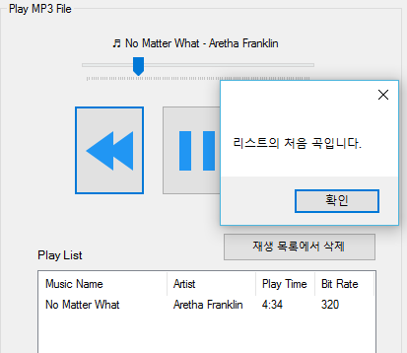
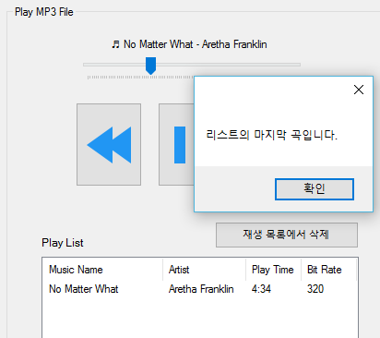
Music Player
동작 순서 – Client
MP3 파일 재생 – 2
Prev 버튼 : 현재 재생중인 곡의 이전 곡 재생 (0.1점)
Next 버튼 : 현재 재생중인 곡의 다음 곡 재생 (0.1점)
재생할 이전 혹은 다음 곡이 없으면 에러 (0.1점)

Slide 16
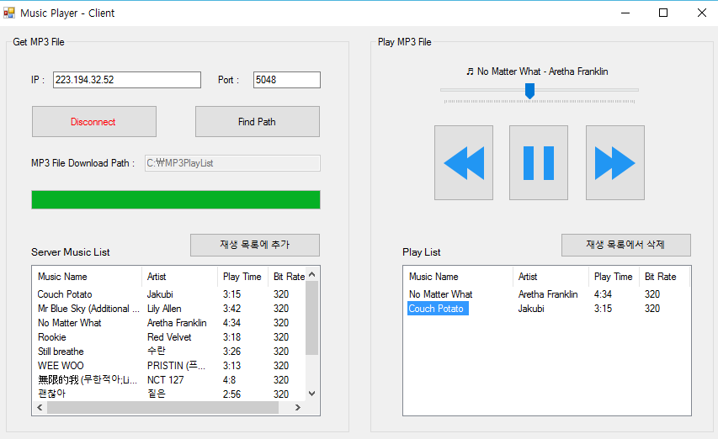
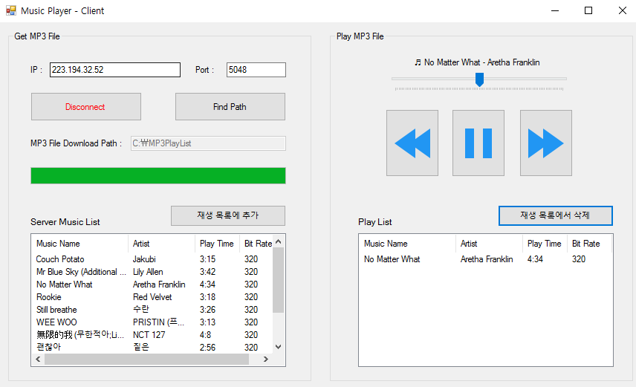
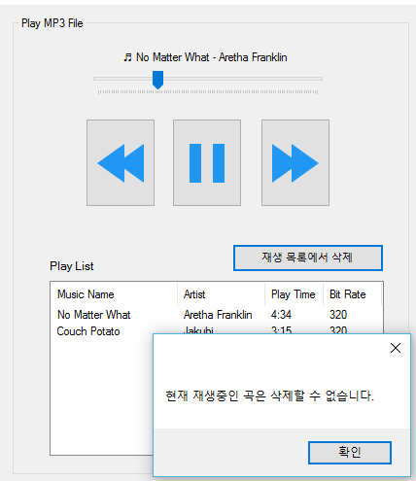
Music Player
동작 순서 – Client
MP3 파일 삭제 (재생 목록에서 삭제)
Play List 에서 삭제할 mp3파일을 선택 후 ‘재생 목록에서 삭제’ 버튼 클릭, Play List에서 선택한 mp3파일이 삭제된다. (0.3점)
현재 재생중인 파일을 삭제하려고 한 경우 에러 (0.1점)

Slide 17
Music Player - 추가 구현
추가 기능 구현 시, 추가 점수 부가
기본 기능 구현 점수가 8점 이상일 경우에만 추가 기능 구현에 대한 추가 점수를 부가
File Upload (1점)
Client 에서 Server로 파일(.mp3)을 업로드 하는 기능
Mp3 파일 재생 옵션 (각 0.5점)
Play List 에 있는 음악 파일 재생 시, 여러가지 재생 옵션을 추가
재생 기능 예제
한 곡 반복 재생
Play List 반복 재생
Play List 를 순차적으로 재생 후 재생 종료 (반복은 하지 않음)
Play List 랜덤 재생
그 외 본인이 추가하고 싶은 기능 구현 시 조교 판단 후 점수 구현

Slide 18
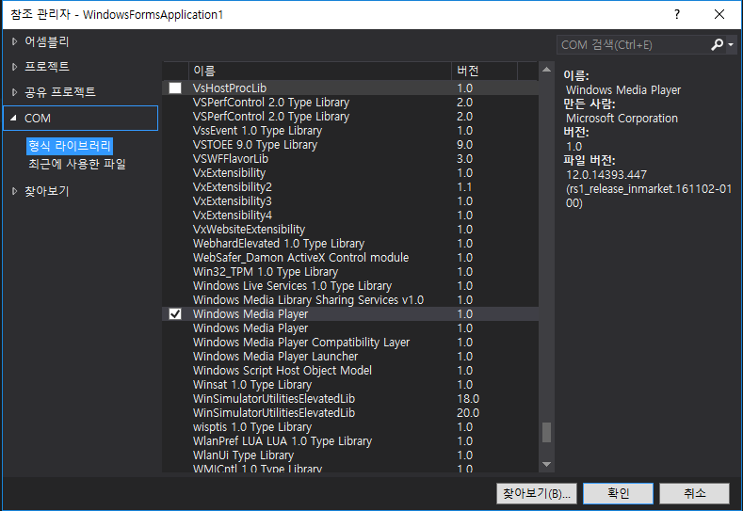
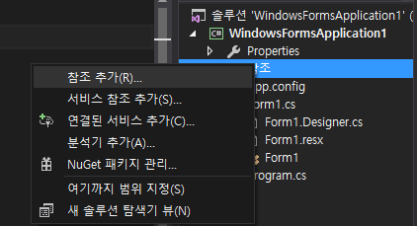
Tips
MP3 관리 및 재생을 위한 Library – Window Media Player
참조 추가

Slide 19
Tips
MP3 관리 및 재생을 위한 Library – Window Media Player
네임스페이스
객체
WindowMediaPlayer
IWMPMedia 및 IWMPPlaylist객체 생성
음악 재생을 위한 각종 메서드 제공
IWMPMedia
단일 음악 파일의 정보를 저장
IWMPPlaylist
Media를 1개 이상 저장할 수 있는 음악 리스트
WindowMediaPlayer 객체에 연결하여 음악 재생 가능

Slide 20
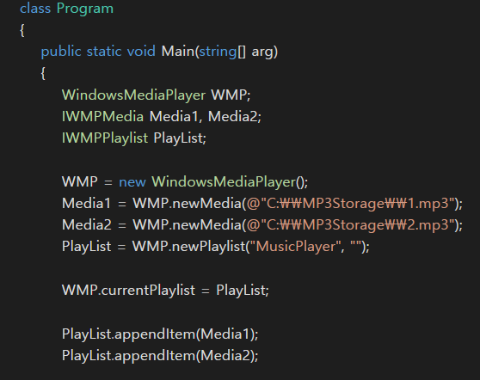
Tips
MP3 관리 및 재생을 위한 Library – Window Media Player
예제 코드

Slide 21
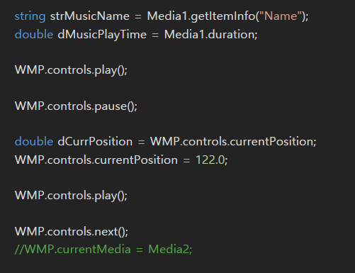
Tips
MP3 관리 및 재생을 위한 Library – Window Media Player
예제 코드

Slide 22
Music Player
과제 제출 기한
17. 04. 26(수) 23:59
제출 양식
서버, 클라이언트 프로젝트 전체와 보고서가 포함된 압축 파일
보고서에 들어가야 하는 것
코드에 관한 설명
본인이 받을 수 있는 점수를 정확히 명시할 것
명확히 명시하지 않았을 경우 조교가 누락할 수 있음
고찰
일기 형식으로 쓸 경우 감점
제출 시 유의사항
압축 파일 명
[응용소실]과제2_(학번)_(이름).zip
예시
[응용소실]과제2_2013702000_홍길동.zip

